Slide 1
Chapter 01. jQuery 개요

Slide 2
목차
안녕! jQuery
jQuery 학습을 위한 환경 설정
처음으로 만들어 보는 jQuery 프로그램

Slide 3
안녕! jQuery
DOM과 자바스크립트 오픈 소스 자바스크립트 라이브러리
존 레식(John Resig) 쉽게 엘리먼트를 찾아내는 함수를 만듦
자바스크립트에서 DOM 엘리먼트를 질의(query) 한다
DHTML 개념에서 확장된 형태
자바스크립트, CSS, DOM에 대한 기본 지식이 있어야 함

Slide 4
안녕! jQuery
인터렉티브한 사이트를 구축
일반적인 작업을 자동화하고 복잡한 작업을 단순화
설계의 일관성과 균형을 유지

Slide 5
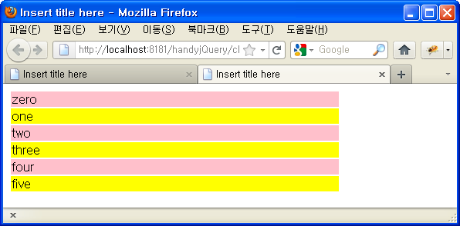
사례 연구 : 셀렉터를 적용하여 도큐먼트 엘리먼트에 접근하기 HTML 문서 내의 출력되는 내용의 가독성을 높이기 위해서 테이블을 행 단위로 번갈아 가며 얼룩무늬 형태로 짝수와 홀수 행에 서로 다른 배경색을 지정

Slide 6
사례 연구 : 셀렉터를 적용하여 도큐먼트 엘리먼트에 접근하기
<script type="text/javascript">
$(document).ready(function() {
$('tr:even').css('backgroundColor', 'pink');
$('tr:odd').css('backgroundColor', 'yellow');
});
</script>
$()
jQuery 메소드
'tr:even', 'tr:odd'
셀렉터

Slide 7
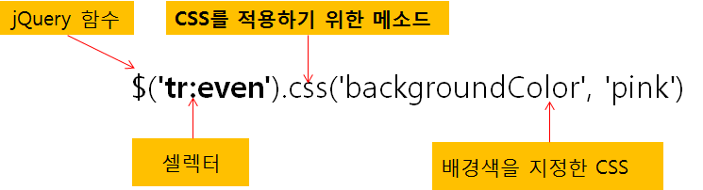
사례 연구 : 셀렉터를 적용하여 도큐먼트 엘리먼트에 접근하기

Slide 8
jQuery 학습을 위해 준비할 것
텍스트 편집기
이클립스
웹 브라우저
모질라 파이어폭스
애플 사파리
마이크로 소프트 인터넷 익스플로러
jQuery 라이브러리

Slide 9
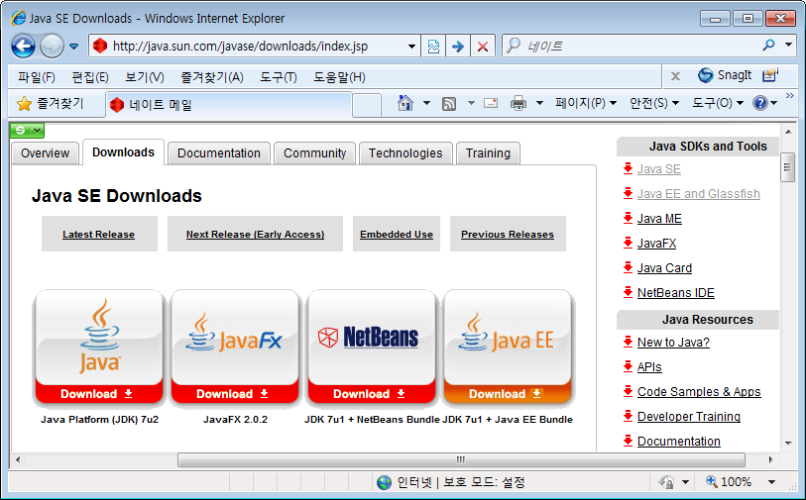
jQuery 학습을 위한 환경 설정
JDK(Java Development Kit)
JDK는 자바 개발 툴이다.
JSP 웹 애플리케이션 개발을 위해서 사용하는 언어
JDK(JDK 5.0 이상)를 설치

Slide 10
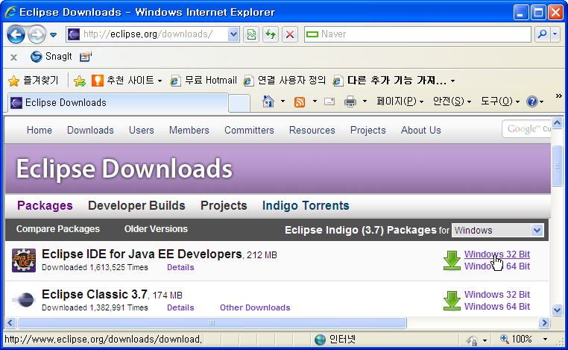
jQuery 학습을 위한 환경 설정
이클립스(eclipse)
이클립스는 자바 개발을 지원해주는 자바 개발 도구
helios(eclipse-jee-helios-SR2-win32) 이상 버전
HTML 5를 기준으로 하기 위해

Slide 11
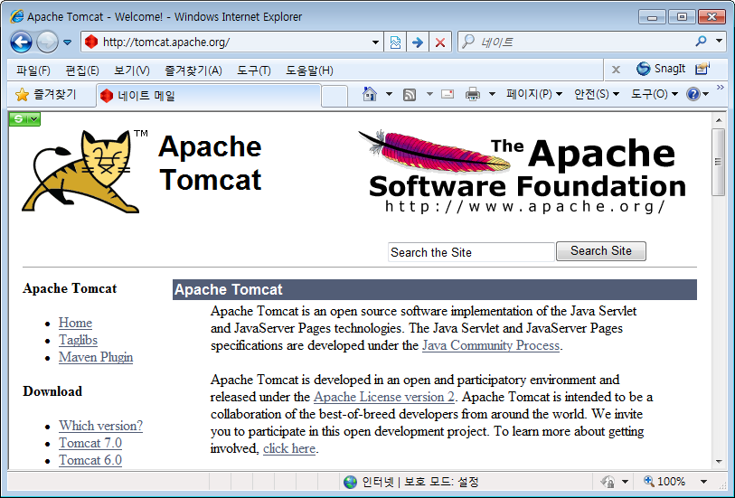
jQuery 학습을 위한 환경 설정
웹 서버(톰캣)
JSP로 서버 페이지를 구현하기 위해서 필요한 웹 서버

Slide 12
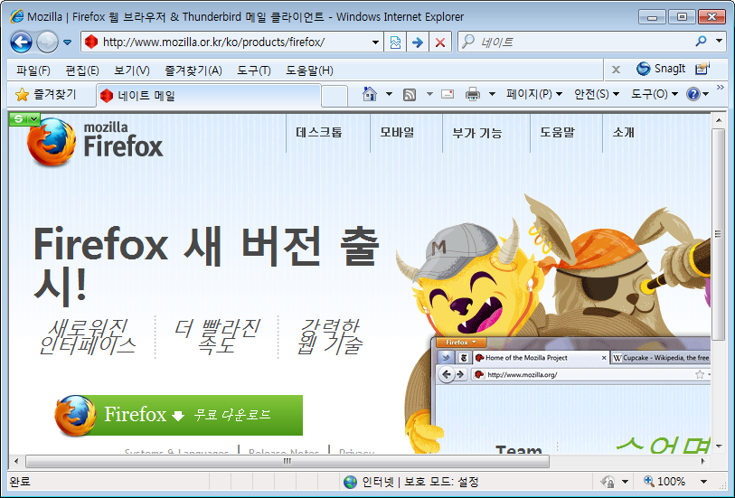
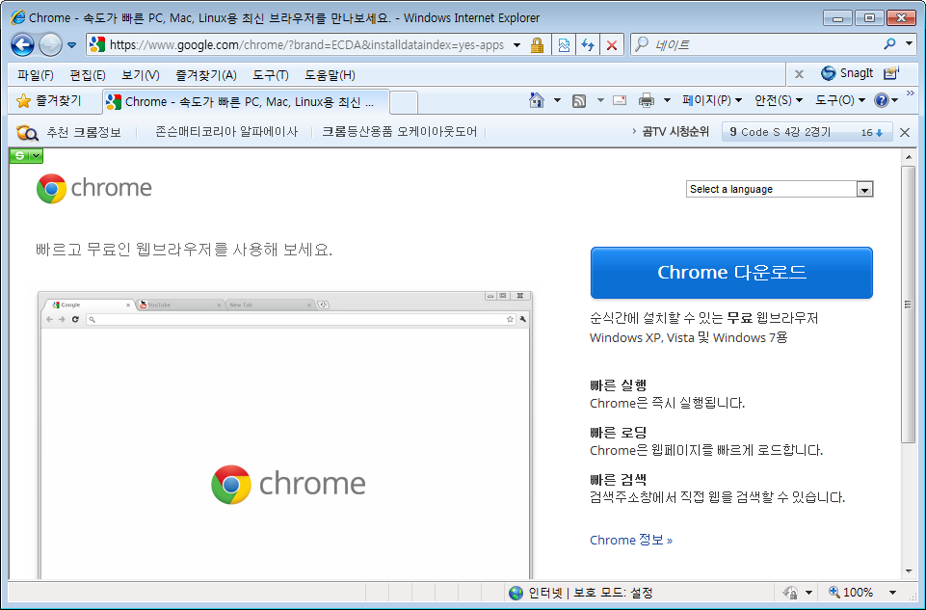
jQuery 학습을 위한 환경 설정
웹 브라우저(파이어 폭스, 크롬)
실행 결과를 확인하기 위해서는 웹 브라우저

Slide 13
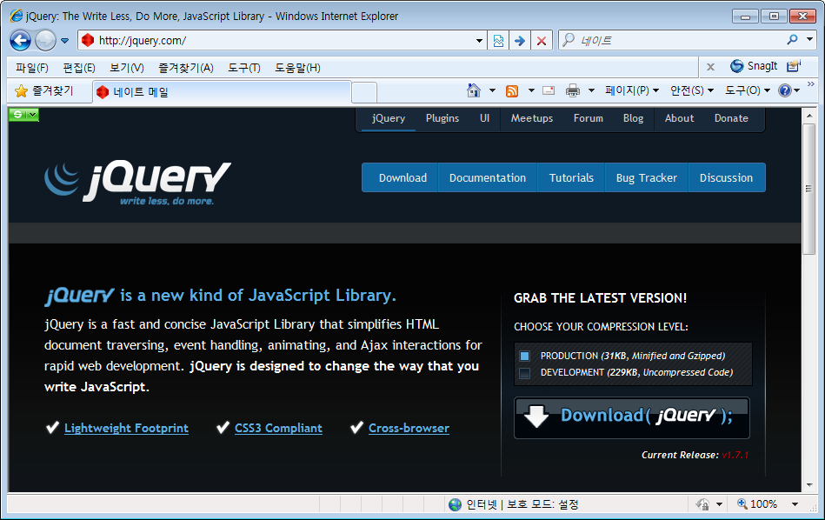
jQuery 학습을 위한 환경 설정
jQuery
http://jquery.com/

Slide 14
jQuery 학습을 위한 환경 설정
jQuery
개발단계에서 압축되지 않은 버전을 사용한다.
http://jquery.com에서 다운로드한다.
별도의 설치 없다.
jQuery 사용한 HTML 문서에서 접근 가능한 위치에 올려 놓기만 한다.
jQuery가 필요할 때 HTML 문서에 파일을 포함시키기만 하면 된다.
스타일 시트를 읽어 들인 다음 자바스크립트를 읽어 들인다.
다른 스크립트들을 로드하기 전 jQuery(jquery.js)를 로드해야 한다.

Slide 15
처음으로 만들어 보는 jQuery 프로그램
jQuery 함수
jQuery() 또는 $()을 말한다.
jQuery 래퍼(wapper)라고도 불린다.
함수의 인자로 문자열(CSS 선택자로 표현)을 기술하여 선택한다.
DOM 엘리먼트를 찾아서 결과 값으로 객체를 얻어준다.
이렇게 얻어진 객체를 jQuery 확장 객체 집합이라고 부른다.

Slide 16
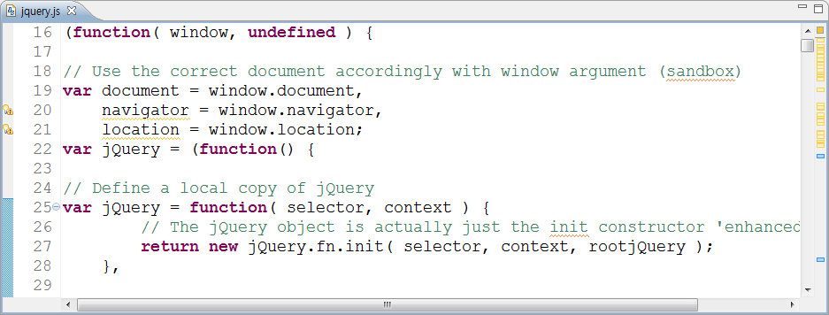
처음으로 만들어 보는 jQuery 프로그램
jQuery 확장 객체 집합
jQuery 래퍼 집합이라고도 불린다.
jQuery가 제공하는 모든 함수를 사용할 수 있게 된 상태이다.

Slide 17
$(document).ready() 메서드
브라우저에 HTML 문서가 로드되어 준비된 상태(ready)가 되었을 때
셀렉터를 사용해서 특정 엘리먼트에 접근하여 스타일 시트를 적용
doument 객체를 jQuery 함수로 둘러싼(wrapped) 후에 ready() 호출
ready()는 DOM이 로드되고 이미지가 로드되기 전에 호출되는 jQuery가 제공하는 이벤트 핸들러
function testfn {
$('span').addClass('redtext');
}
$(document).ready(testfn);

Slide 18
$(document).ready() 메서드
단 한번만 호출되어 지는 함수일 경우에는 익명함수로 구현
함수의 이름은 사용하지 않고 function 키워드를 사용하여 한정된 영역에서만 코드가 사용되도록 한다.
$(document).ready(function() {
$('span').addClass('redtext');
});

Slide 19
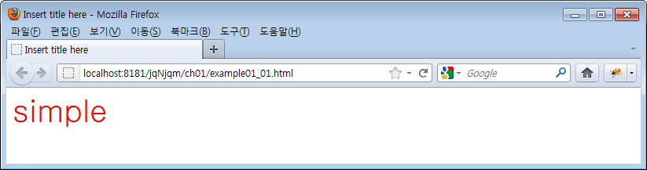
$의 의미 살피기
jQuery의 별칭으로 사용하는 기호이다.
선택자를 따옴표로 묶어 괄호 안에 기술한다.
결과로 얻어진 jQuery 객체 집합을 사용하여
이벤트를 쉽게 바인딩하거나 효과를 함께 연결

Slide 20
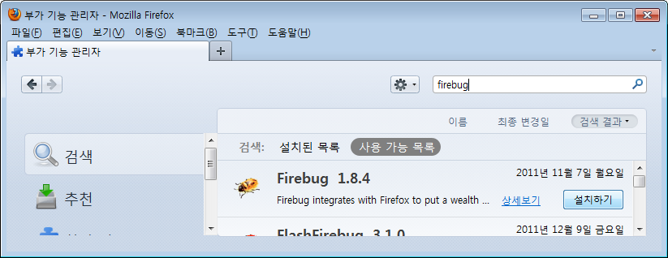
Firebug 설치하기

Slide 21
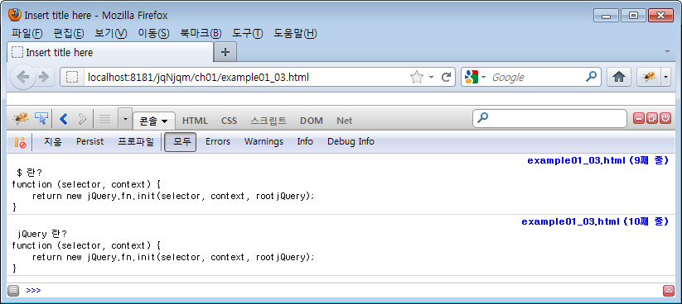
$, jQuery 출력하기
$(document).ready( function() {
console.log('\n $ 란?\n'+ $);
console.log('\n jQuery 란?\n' + jQuery)
});

Slide 22
Chapter 01. jQuery 개요
Thank You !

